Slide 1



SESSUALITÀ E CHIRURGIA BARIATRICA: STRUMENTI DI INDAGINE PSICOLOGICA
Dott.ssa Virginia Campedelli
Psicologa Clinica,
Phd in Psicologia Dinamica e Clinica
Ricercatrice presso il Dipartimento di Psicologia Dinamica, Clinica e della Salute
Specialista in Obesità, Sovrappeso e Disturbi del Comportamento Alimentare
Consulente in Sessuologia Clinica
Azienda Ospedaliero-universitaria Sant’Andrea
Centro di Eccellenza di Chirurgia Bariatrica e Metabolica (Sicob),Roma

Slide 2


Perché è rilevante per noi clinici?
La sessualità è una dimensione centrale del benessere psicologico e relazionale di ogni individuo.
L’obesità è spesso associata a problematiche sessuali (desiderio, eccitazione, soddisfazione, vergogna corporea).
La chirurgia bariatrica modifica corpo, identità e relazioni: possibile rinegoziazione dell’immagine di sé e della sessualità.
Necessità di integrare la valutazione psicosessuale nei percorsi pre- e post-chirurgici.
Sessualità e Chirurgia Bariatrica: strumenti di indagine psicologica
16 dicembre 2025
Winter Live SICOB 2025
Dott.ssa Virginia Campedelli

Slide 3


Implicazioni psicologiche chiave
La perdita di peso e il cambiamento corporeo possono migliorare il funzionamento sessuale, ma non automaticamente l’esperienza soggettiva di sé.
Possibili disallineamenti tra aspettative (cosa pensavo sarebbe cambiato) e risultati reali (cosa vivo nella sessualità).
Rischio di nuove vulnerabilità: ipersensibilità allo sguardo dell’altro, timore di ‘non essere abbastanza’ anche dopo l’intervento.
Per alcuni pazienti può emergere o riattivarsi una storia di traumi, vergogna e vissuti di rifiuto legati al corpo.
Sessualità e Chirurgia Bariatrica: strumenti di indagine psicologica
16 dicembre 2025
Winter Live SICOB 2025
Dott.ssa Virginia Campedelli

Slide 4
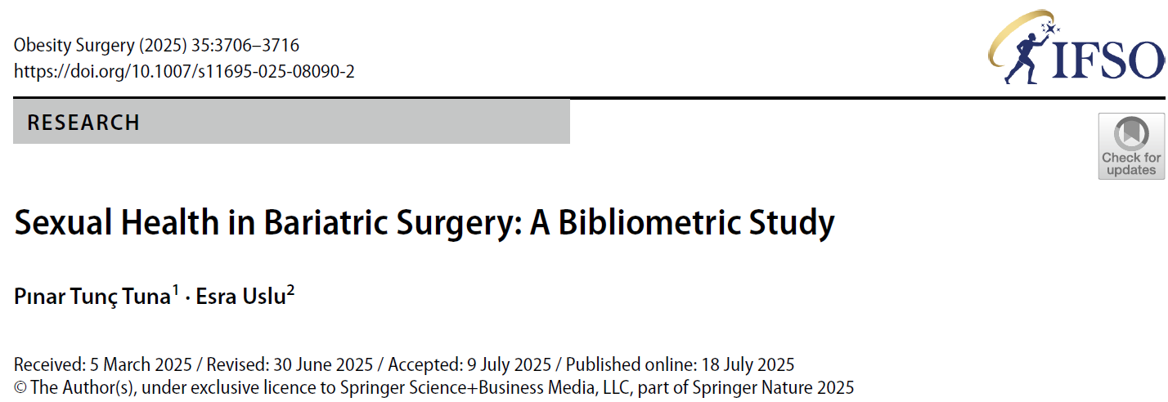

Lo studio bibliometrico come bussola:
cosa sappiamo su sessualità e chirurgia bariatrica
Tipo di studio Studio bibliometrico sulla letteratura che collega bariatric surgery e sexual health.
Obiettivo Mappare quantità, trend e temi chiave delle pubblicazioni su sessualità e chirurgia bariatrica per orientare la ricerca futura.
Metodi
Database: Web of Science
Ricerca topic (titolo/abstract/keywords): “obesity surgery” OR “bariatric surgery” AND “sexual life/sexuality/sexual health/sexual problems/sexual function/sexual dysfunction”
Nessun limite di tempo, solo studi in inglese
N = 217 pubblicazioni (1996–2025)
Analisi con R 4.2.2 + Bibliometrix/Biblioshiny: indicatori di base, treemap delle keyword, trend topics, thematic map.
Sessualità e Chirurgia Bariatrica: strumenti di indagine psicologica
16 dicembre 2025
Winter Live SICOB 2025
Dott.ssa Virginia Campedelli

Slide 5
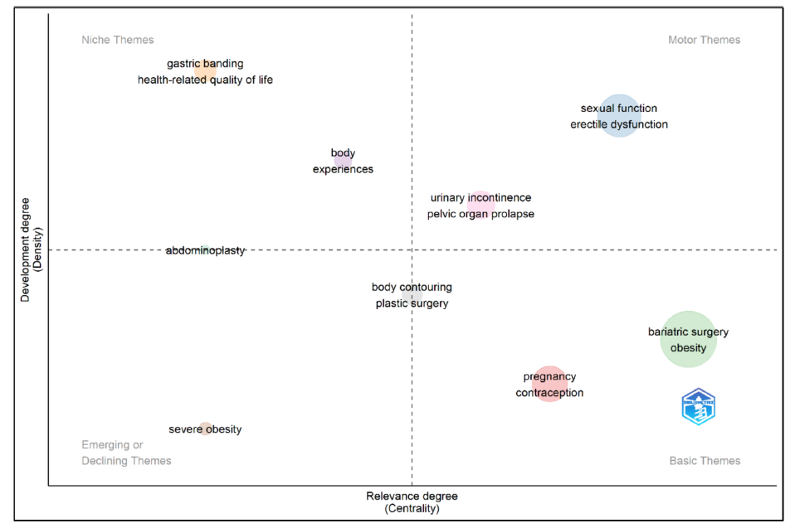
Temi principali emersi
Area maschile: testosterone, ipogonadismo, disfunzione erettile dopo chirurgia bariatrica.
Area femminile: fertilità, infertilità, gravidanza e contraccezione post-intervento.
Qualità di vita e benessere globale: spesso valutati ma non sempre con focus specifico sulla dimensione sessuale.
Aspetti corporei: body contouring, addominoplastica e impatto sulla soddisfazione corporea e sessuale.
La letteratura su sessualità e chirurgia bariatrica
è giovane e in crescita, ma:
è sbilanciata sui problemi sessuali maschili;
la salute sessuale femminile è trattata quasi solo in ottica fertilità/gravidanza;
qualità di vita e ricostruzione corporea occupano uno spazio ancora limitato;
Limitata integrazione di variabili come stigma, storia di traumi, attaccamento, funzionamento di coppia.
Scarsa quantità di studi longitudinali con outcome psicosessuali con protocolli di intervento psicologico mirati.
Sessualità e Chirurgia Bariatrica: strumenti di indagine psicologica
16 dicembre 2025
Winter Live SICOB 2025
Dott.ssa Virginia Campedelli

Slide 6
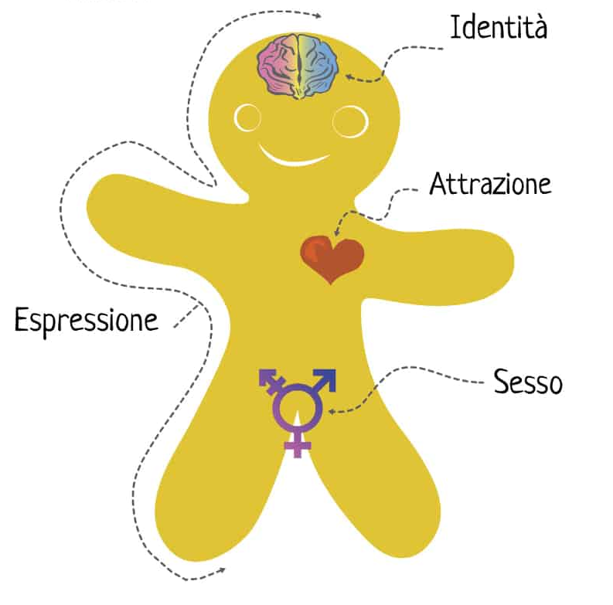

AREE DI VALUTAZIONE PSICODIAGNOSTICA DELLA SESSUALITÁ
IN CHIRURGIA BARIATRICA
VALUTAZIONE MULTIDIMENSIONALE
Funzione sessuale specifica:
desiderio, eccitazione, lubrificazione, erezione, orgasmo, dolore.
Soddisfazione sessuale globale e benessere sessuale
Fattori psicologici e contestuali:
sintomi depressivi, stigma percepito e auto-stigma legato al peso, dinamiche relazionali.
Qualità di vita correlata alla sessualità e al corpo:
autostima, immagine corporea, soddisfazione corporea
Sessualità e Chirurgia Bariatrica: strumenti di indagine psicologica
16 dicembre 2025
Winter Live SICOB 2025
Dott.ssa Virginia Campedelli

Slide 7

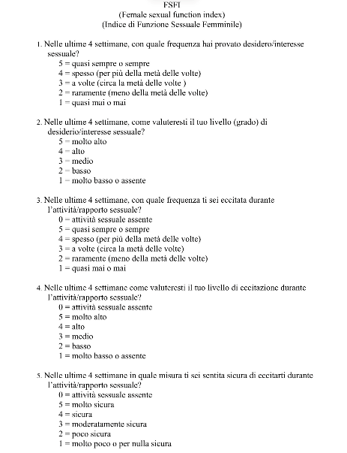
Funzione Sessuale Femminile
Female Sexual Function Index (FSFI)
COSA È
Questionario self report per la valutazione della funzione sessuale femminile.
Sviluppato da Rosen et al., 2000 come strumento multidimensionale breve per uso clinico e di ricerca.
Considerato gold standard internazionale per lo screening delle disfunzioni sessuali femminili.
Validazione italiana: Filocamo et al., 2014.
STRUTTURA E DOMINI
19 item, riferiti alle ultime 4 settimane, per donne sessualmente attive.
6 domini: desiderio, eccitazione, lubrificazione, orgasmo, soddisfazione, dolore.
Ogni dominio genera un punteggio; la somma dei 6 domini dà un punteggio totale (2–36): più alto = migliore funzione sessuale.
QUANDO USARLO
Valutazione pre-operatoria in donne con obesità candidate a chirurgia bariatrica:
per descrivere il profilo di funzione sessuale di base;
per identificare aree critiche (es. dolore, scarsa soddisfazione) da integrare nel progetto terapeutico.
Follow-up dopo intervento:
monitorare cambiamenti nella funzione sessuale in relazione a perdita di peso, immagine corporea, QoL;
utilizzabile come outcome in studi clinici;
Utile anche in percorsi di psicoterapia e consulenze di coppia per quantificare il funzionamento nei diversi domini.
LIMITI E ACCORTEZZE CLINICHE
Strumento costruito per donne sessualmente attive con rapporti vaginali: meno adatto a chi non ha attività sessuale o ha pratiche non penetrative.
Un punteggio basso può riflettere assenza di attività sessuale (per scelta, single, malattia, lutto, ecc.) più che una vera disfunzione → va sempre contestualizzato nel colloquio clinico.
Non misura direttamente il distress soggettivo né i fattori relazionali/culturali → andrebbe integrato, se necessario, con scale di distress e con un’accurata esplorazione fenomenologica.
Non è uno strumento diagnostico in senso stretto: supporta, ma non sostituisce, la diagnosi secondo criteri DSM/ICD.
Sessualità e Chirurgia Bariatrica: strumenti di indagine psicologica
16 dicembre 2025
Winter Live SICOB 2025
Dott.ssa Virginia Campedelli

Slide 8

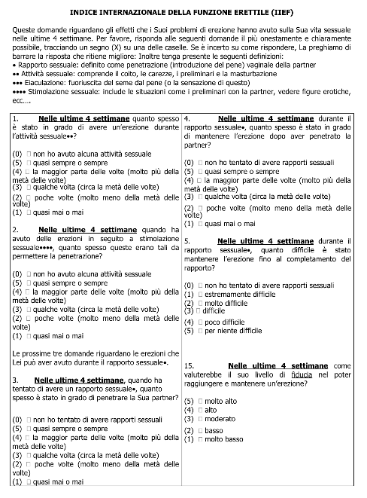
Funzione Sessuale Maschile
International Index of Erectile Function Questionnaire (IIEF)
COSA È
Questionario self report per la valutazione della funzione sessuale maschile, con particolare focus sulla disfunzione erettile.
Sviluppato da Rosen et al. nel 1997 come strumento multidimensionale, sensibile ai cambiamenti di trattamento e utilizzabile in ricerca e clinica.
È considerato uno standard di riferimento internazionale per la valutazione della funzione erettile; ne esiste la versione breve IIEF-5.
STRUTTURA E DOMINI
15 item, riferiti alle ultime 4 settimane.
Esplora 5 domini della sessualità maschile: funzione erettile, funzione orgasmica, desiderio sessuale, soddisfazione del rapporto, soddisfazione globale.
Ogni dominio ha un suo punteggio; il dominio Funzione erettile (EF, 1–30) è quello più usato per classificare la gravità della disfunzione erettile.
QUANDO USARLO
Valutazione pre-operatoria in uomini con obesità che si candidano a chirurgia bariatrica:
per avere un profilo di base di funzione erettile, desiderio, orgasmo, soddisfazione;
per identificare aree critiche da esplorare nel colloquio.
Follow-up dopo intervento:
monitorare cambiamenti della funzione sessuale ed erettile in relazione a calo ponderale, miglioramento metabolico/ormonale, immagine corporea, QoL;
usare il punteggio come esito quantitativo in studi clinici o nella documentazione del percorso terapeutico.
Utile anche in psicoterapia o in consulenze congiunte con l’andrologo per quantificare la severità del sintomo e seguirne l’andamento nel tempo.
LIMITI E ACCORTEZZE CLINICHE
Pensato per uomini con attività sessuale di coppia penetrativa vaginale: meno adatto a uomini single, senza attività sessuale o con pratiche non penetrative / relazioni non eterosessuali;
punteggi bassi possono riflettere assenza di rapporti più che una disfunzione vera e propria.
Non esplora il contesto relazionale, il significato soggettivo del sintomo, né fattori come ansia da prestazione, dinamiche di coppia, immagine corporea → va sempre integrato con colloquio clinico.
Non misura il distress soggettivo legato al problema.
Non sostituisce la diagnosi medica di disfunzione erettile.
Sessualità e Chirurgia Bariatrica: strumenti di indagine psicologica
16 dicembre 2025
Winter Live SICOB 2025
Dott.ssa Virginia Campedelli

Slide 9

Desiderio Sessuale
Sexual Desire Inventory (SDI-2)
COSA È
Questionario self report per misurare il desiderio sessuale inteso come interesse o desiderio di attività sessuale, non come frequenza di rapporto.
Sviluppato da Spector, Carey & Steinberg (1996) per offrire una misura cognitiva e multidimensionale del desiderio sessuale, distinta dal comportamento sessuale.
Validazione italiana: Callea & Rossi, 2021.
STRUTTURA E DOMINI
13 item, risposta su scala Likert a 8 punti, riferiti all’ultimo mese, che esplorano frequenza e intensità dei pensieri/desideri sessuali.
Due dimensioni principali:
Desiderio sessuale diadico: interesse per attività sessuale con un partner (partner specifico o generico).
Desiderio sessuale solitario: interesse per attività sessuale da soli (es. masturbazione, fantasie autoerotiche).
Somma degli item di ciascuna sottoscala → punteggi separati per desiderio diadico e solitario. Punteggi più alti = livello più elevato di desiderio in quella dimensione.
QUANDO USARLO
Valutazione pre-operatoria in persone con obesità candidate a chirurgia bariatrica:
per esplorare il profilo di desiderio di base separando performance, orgasmo o soddisfazione;
utile per capire se un eventuale disagio sessuale nasce da basso desiderio, da problemi di funzionamento, o da entrambi (abbinandolo a FSFI/IIEF).
Follow-up dopo intervento:
per valutare se il miglioramento di peso/cambiamenti ormonali e psicologici si accompagna a un aumento/diminuizione di desiderio sessuale;
utilizzabile come outcome in studi clinici integrando immagine corporea e QoL;
Utile anche studiare l’effetto di interventi psicoterapeutici, farmacologici o integrati sul desiderio.
LIMITI E ACCORTEZZE CLINICHE
Il SDI-2 misura desiderio = interesse/pensieri/voglia di attività sessuale, non la frequenza reale del comportamento né la soddisfazione:
la diagnosi richiede comunque criteri DSM/ICD, anamnesi approfondita e valutazione contestuale.
Alcuni item assumono la presenza di un partner o di opportunità di incontro con un partner; mentre altri prevedono una certa familiarità con la masturbazione/fantasie.
La validazione italiana è stata condotta su popolazione generale non clinica (soglie non diagnostiche)
Va sempre integrato con anamnesi, esplorazione fenomenologica della sessualità e, se necessario, altre scale.
Sessualità e Chirurgia Bariatrica: strumenti di indagine psicologica
16 dicembre 2025
Winter Live SICOB 2025
Dott.ssa Virginia Campedelli

Slide 10

Soddisfazione Sessuale Femminile
Sexual Satisfaction Scale for Women (SSS-W)
COSA È
Questionario self report per la valutazione della soddisfazione sessuale e del distress sessuale nelle donne.
Sviluppato da Meston & Trapnell, 2005 per offrire una misura multifattoriale, valida e affidabile, che distingua tra aspetti personali e relazionali della soddisfazione e del distress.
STRUTTURA E DOMINI
30 item, risposta su scala Likert a 5 punti (da “fortemente in disaccordo” a “fortemente d’accordo”).
Produce un punteggio totale 0–130: punteggi più alti = maggiore soddisfazione sessuale globale (tenendo conto che alcuni item sono invertiti perché esprimono distress).
5 domini principali:
Contentment – soddisfazione personale globale per la vita sessuale (componenti emotive + sessuali).
Communication – facilità e comfort nel parlare di temi sessuali ed emotivi con il partner.
Compatibility – percezione di compatibilità sessuale con il partner (desideri, preferenze, attrazione).
Relational concern – distress per l’impatto dei problemi sessuali sulla relazione / sul partner (distress relazionale).
Personal concern – distress personale legato ai problemi sessuali (preoccupazione, sofferenza per il proprio funzionamento).
QUANDO USARLO
Valutazione pre-operatoria in donne con obesità candidate a chirurgia bariatrica:
per esplorare la soddisfazione sessuale globale e distinguere aspetti personali (contentment, personal concern) da quelli di coppia (communication, compatibility, relational concern);
identificare se le principali criticità sono nella relazione, nel sé sessuale, o in entrambi.
Follow-up dopo intervento:
monitorare se (e dove) cambiano soddisfazione e distress sessuale in relazione a perdita di peso, immagine corporea, QoL;
utilizzabile come outcome in studi clinici;
Utile anche in percorsi di psicoterapia e consulenze di coppia.
LIMITI E ACCORTEZZE CLINICHE
Pensato per donne in relazione e sessualmente attive → meno adatto a pazienti single, con relazioni molto occasionali o non diadiche.
Misura sia soddisfazione che distress, ma in modo “misto” nel punteggio totale: clinicamente ha senso guardare profili di sottoscala e non solo il totale.
Non esiste una validazione italiana pubblicata: spesso si usa in inglese o in traduzioni ad hoc in contesti di ricerca.
Non esplora direttamente traumi, storia relazionale, fattori culturali o religiosi;
Va sempre integrato con anamnesi, esplorazione fenomenologica della sessualità e, se necessario, altre scale.
Sessualità e Chirurgia Bariatrica: strumenti di indagine psicologica
16 dicembre 2025
Winter Live SICOB 2025
Dott.ssa Virginia Campedelli

Slide 11

Soddisfazione Sessuale Maschile
Sexual Satisfaction Scale for Men (SSS-M)
COSA È
Questionario self report per la valutazione della soddisfazione sessuale e del distress sessuale negli uomini.
Proposto da Freihart, Stephenson, Crosby & Meston, 2025 per offrire una misura multifattoriale, valida e affidabile con struttura interna sovrapponibile a quella femminile, che distingua tra aspetti personali e relazionali della soddisfazione e del distress.
STRUTTURA E DOMINI
30 item, risposta su scala Likert a 5 punti (da “fortemente in disaccordo” a “fortemente d’accordo”).
Produce un punteggio totale 0–130: punteggi più alti = maggiore soddisfazione sessuale globale (tenendo conto che alcuni item sono invertiti perché esprimono distress).
Strutturato per ricalcare i 5 domini originari della SSS-W: Contentment, Communication, Compatibility, Relational concern, Personal concern.
QUANDO USARLO
Valutazione pre-operatoria in uomini con obesità candidati a chirurgia bariatrica:
per esplorare la soddisfazione sessuale globale e distinguere se il problema è più “tecnico” (erezione, orgasmo) o relazionale/emotivo (compatibilità, comunicazione, preoccupazioni);
per avere un profilo di base da integrare con IIEF e misure di immagine corporea/QoL.
Follow-up dopo intervento:
per valutare se il miglioramento di peso/funzione erettile si accompagna a un reale aumento di soddisfazione sessuale;
utilizzabile come outcome in studi clinici integrando immagine corporea e QoL;
Utile anche in percorsi di psicoterapia e consulenze di coppia.
LIMITI E ACCORTEZZE CLINICHE
Pensato per uomini in relazione e sessualmente attivi.
Il punteggio totale mescola soddisfazione e preoccupazioni: clinicamente è più utile guardare il profilo di sottoscala piuttosto che solo il totale.
Ad oggi non risulta una validazione italiana pubblicata → in Italia va usato con prudenza, come strumento di ricerca o clinico-esplorativo, eventualmente previa traduzione controllata.
Non esplora direttamente traumi, storia relazionale, fattori culturali o religiosi;
Va sempre integrato con anamnesi, esplorazione fenomenologica della sessualità e, se necessario, altre scale.
Sessualità e Chirurgia Bariatrica: strumenti di indagine psicologica
16 dicembre 2025
Winter Live SICOB 2025
Dott.ssa Virginia Campedelli

Slide 12

Distress Sessuale
Sexual Distress Scale (SDS)
COSA È
Questionario self report per misurare il distress personale legato alla sessualità, indipendentemente dal tipo di disfunzione sessuale.
Deriva dalla Female Sexual Distress Scale (FSDS) di Derogatis, ma con linguaggio gender-neutral e versioni per donne e uomini.
Validazione italiana: Galizia et al., 2023.
STRUTTURA E DOMINI
13 item, risposta su scala Likert a 4 punti (da mai a sempre/quasi sempre), che esplorano negli ultimi 30 giorni emozioni e vissuti negativi legati alla vita sessuale: sentirsi frustrata/o, preoccupata/o, in colpa, triste, ansiosa/o per il proprio funzionamento o per la vita sessuale.
Somma degli item (range 0-48) unico punteggio sexual distress → punteggio più alto maggiore distress sessuale.
QUANDO USARLO
Valutazione pre-operatoria in persone con obesità candidate a chirurgia bariatrica:
per distinguere tra problemi di funzione e livello di distress per la propria vita sessuale;
per identificare pazienti per cui la sessualità è una fonte importante di sofferenza da includere nel progetto psicologico.
Follow-up dopo intervento:
per monitorare se i miglioramenti di funzione sessuale si accompagnano a una riduzione del distress, oppure se persiste sofferenza nonostante un miglior funzionamento;
come esito quantitativo in studi clinici integrando immagine corporea e QoL;
Utile anche in percorsi sessuologici per valutare distress in presenza di differenti disfunzioni..
LIMITI E ACCORTEZZE CLINICHE
Misura il distress globale legato alla sessualità, ma non dice da cosa nasce.
I punteggi possono essere influenzati da depressione, ansia, psicopatologia generale, problemi di coppia, fattori culturali/morali/religiosi.
Non esistono cut-off diagnostici universali.
Va sempre integrato con anamnesi, esplorazione fenomenologica della sessualità e, se necessario, altre scale.
Sessualità e Chirurgia Bariatrica: strumenti di indagine psicologica
16 dicembre 2025
Winter Live SICOB 2025
Dott.ssa Virginia Campedelli

Slide 13

Suggerimenti pratici per la pratica clinica...
Per la pratica clinica è raccomandabile un approccio multimodale:
Colloquio psicologico + test psicodiagnostici standardizzati
Normalizzare il tema: introdurre la sessualità come parte standard della valutazione.
Monitorare nel follow-up eventuali criticità sessuali nuove o preesistenti che emergono dopo il dimagrimento.
Credenze su desiderabilità, mascolinità/femminilità, e su ‘come dovrebbe essere’ un corpo attraente.
Sostenere il paziente nella rinegoziazione dell’immagine corporea e del ruolo nelle relazioni intime.
Usare un linguaggio chiaro, non giudicante, rispettoso della sensibilità culturale e religiosa.
Opportunità per sviluppare interventi clinici e ricerche interdisciplinari mirate.
Valutare sempre il contesto relazionale: qualità della relazione di coppia e comunicazione sulla sessualità (evitamento, conflitti, distanza emotiva).
Integrare il lavoro su immagine corporea (rappresentazioni del corpo prima e dopo l’intervento - idealizzazione vs rifiuto), autostima e regolazione emotiva con la dimensione dell’intimità e del piacere.
Sessualità e Chirurgia Bariatrica: strumenti di indagine psicologica
16 dicembre 2025
Winter Live SICOB 2025
Dott.ssa Virginia Campedelli

Slide 14

TAKE HOME MESSAGE...
La chirurgia bariatrica non è solo un intervento sul peso, ma sulla storia corporea e relazionale del paziente.
La salute sessuale è un indicatore sensibile di benessere psicologico e di qualità di vita prima e dopo l’intervento.
Psicologi e psichiatri hanno un ruolo centrale nel dare spazio, linguaggio e senso alle trasformazioni della sessualità.
Investire in ricerca psicosessuale in questo ambito può migliorare significativamente gli esiti dei percorsi bariatrici.
Sessualità e Chirurgia Bariatrica: strumenti di indagine psicologica
16 dicembre 2025
Winter Live SICOB 2025
Dott.ssa Virginia Campedelli

Slide 15

Grazie virginia.campedelli@uniroma1.it

